Slide 1


ZÁKLADNÍ ŠKOLA OLOMOUC
příspěvková organizace
MOZARTOVA 48, 779 00 OLOMOUC
tel.: 585 427 142, 775 116 442; fax: 585 422 713
email: kundrum@centrum.cz; www.zs-mozartova.cz
Projekt: ŠKOLA RADOSTI, ŠKOLA KVALITY
Registrační číslo projektu: CZ.1.07/1.4.00/21.3688
EU PENÍZE ŠKOLÁM
Operační program Vzdělávání pro konkurenceschopnost

Slide 2
ZÁKLADNÍ ŠKOLA OLOMOUC
příspěvková organizace
MOZARTOVA 48, 779 00 OLOMOUC
tel.: 585 427 142, 775 116 442; fax: 585 422 713
email: kundrum@centrum.cz; www.zs-mozartova.cz
Autor: | Mgr. Eva Hájková
Vzdělávací oblast: | Člověk a příroda
Vzdělávací obor: | Zeměpis
Vzdělávací předmět: | Zeměpis
Ročník: | 8.
Tematická oblast: | Státy Evropy
Téma hodiny: | Švédsko
Označení DUM: | VY_32_INOVACE_12.12.HAJ.ZE.8
Vytvořeno: | 27. 12. 2012

Slide 3

ŠVÉDSKO

Slide 4
Základní údaje:
Rozloha:
450000 km²
Počet obyvatel:
9 miliónů
Úřední jazyk:
švédština
Švédská koruna
Měna:
Státní zřízení:
Konstituční monarchie
Stockholm
Hlavní město:

Slide 5
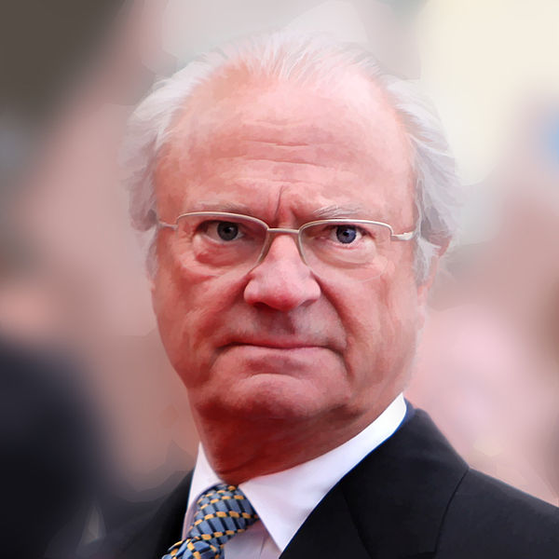
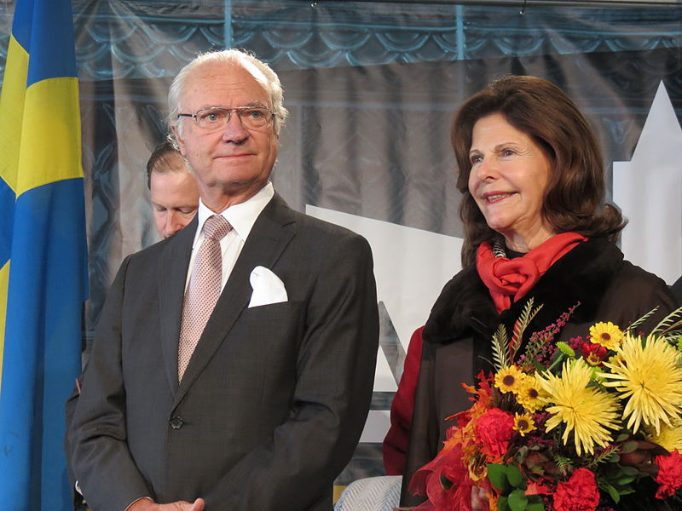
Král Carl XVI. Gustaf
a královna Sophie
[obr. 1]
[obr. 2]

Slide 6
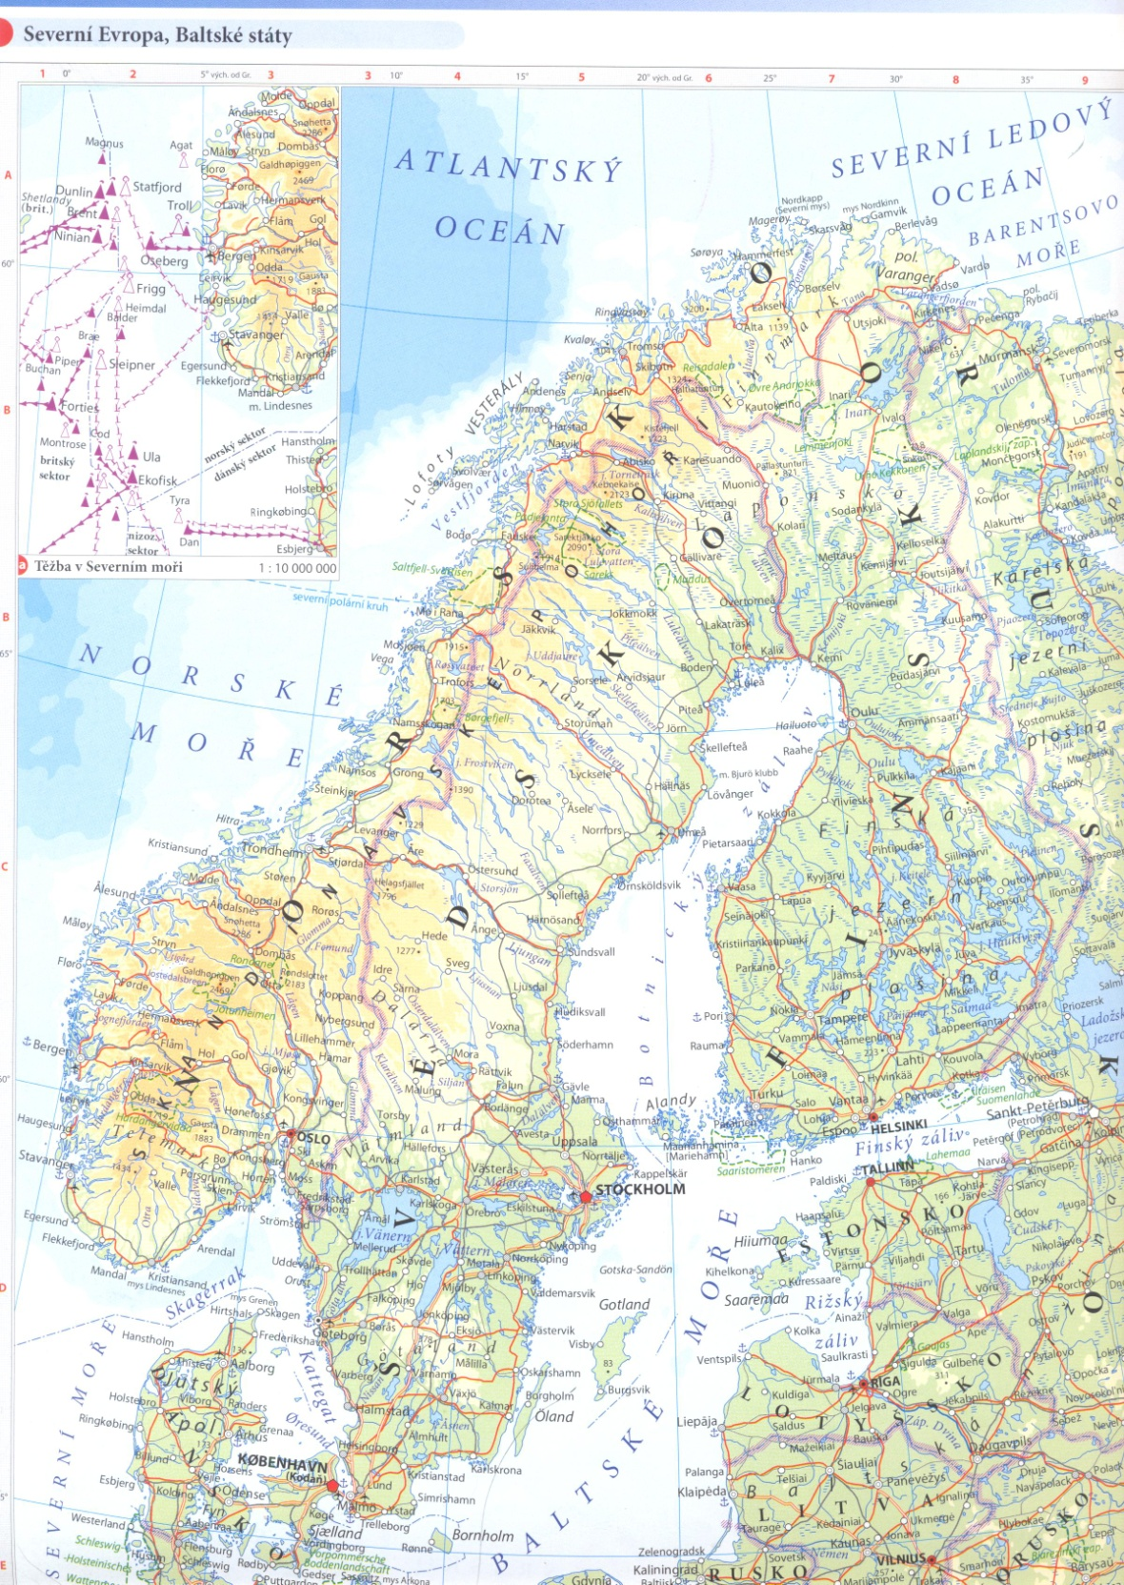
Mapa Skandinávie
Norsko
Skandinávské pohoří
Finsko
Botnický záliv
Dánsko

Slide 7
Hospodářství:
Vyspělý průmyslově zemědělský stát
Nerostné bohatství
Přírodní bohatství
Zemědělství
Průmysl

Slide 8
Nerostné bohatství:
Těžba: železná ruda (velmi kvalitní), barevné kovy, černé uhlí
Přírodní bohatství:
Jehličnaté lesy, prudké řeky
Průmysl:
energetický
Vodní elektrárny
hutní
švédská ocel
strojírenský
Auta - Saab, Volvo,
Lodě, zbraně, elektronika
dřevozpracující
Nábytek, papír

Slide 9
Zemědělství:
Rostlinná výroba
jen na jihu země
Živočišná výroba
Odolné obiloviny,
brambory, krmiva
Chov skotu, ovcí, rybolov
Ochrana přírody
Velmi čisté životní prostředí

Slide 10
Mapa Švédska
Kiruna
Goteborg
Stockholm
Malmo

Slide 11
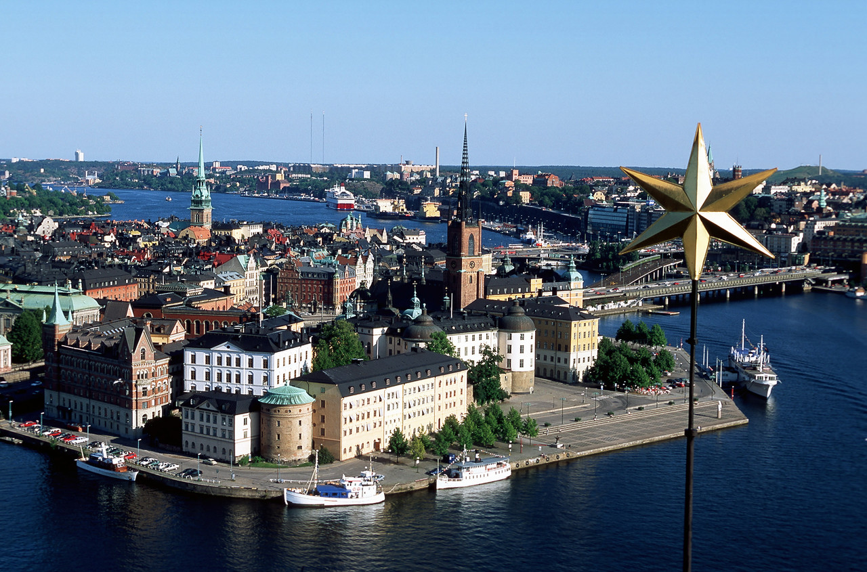
Stockholm

Slide 12
Stockholm

Slide 13
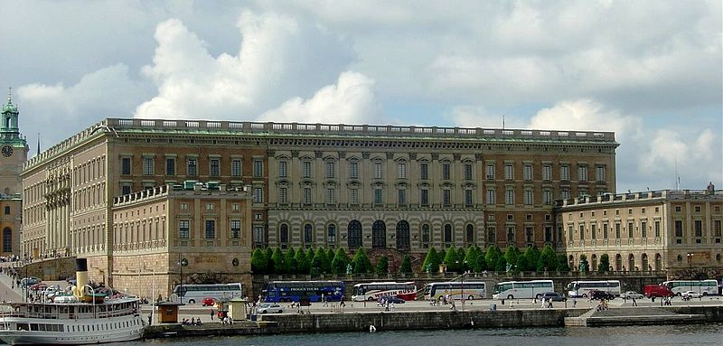
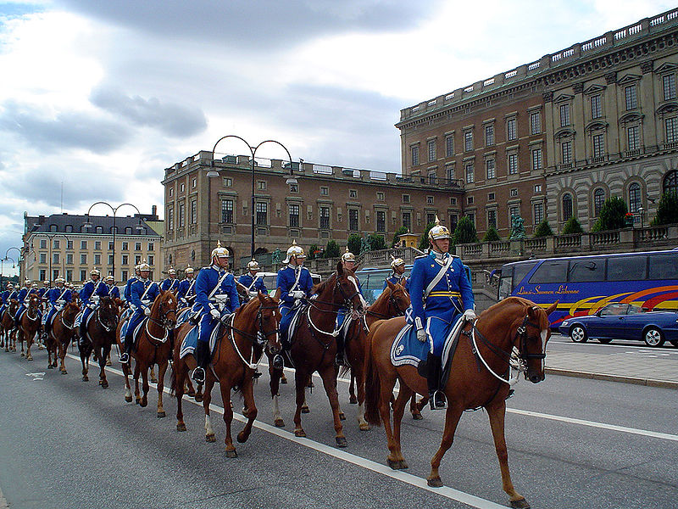
[obr. 3]
Stockholm
Královský palác
[obr. 4

Slide 14
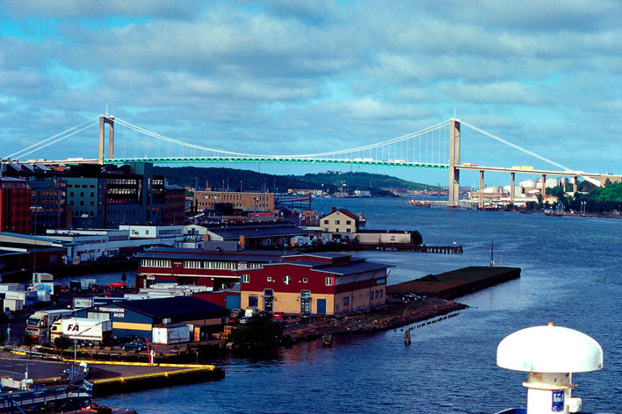
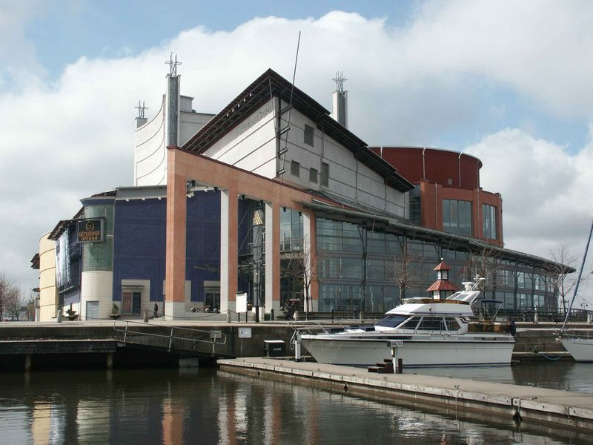
Goteborg
[obr. 6]
[obr. 5]

Slide 15
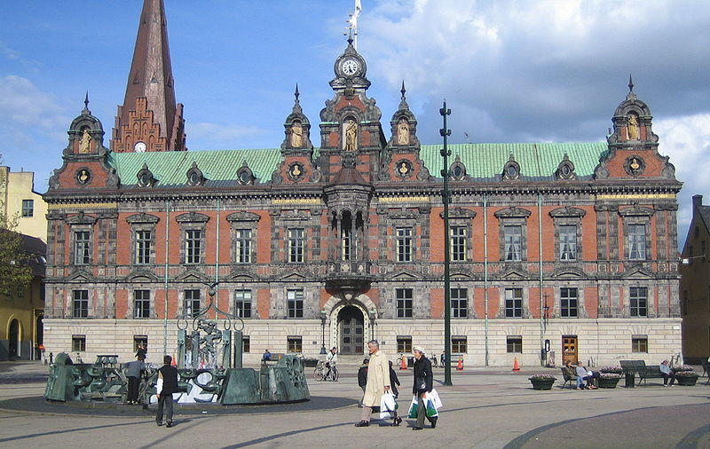
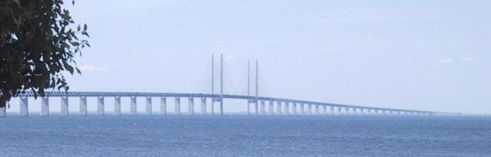
Malmo
[obr. 7]
Most spojující
Švédsko a Dánsko
[obr. 8]

Slide 16
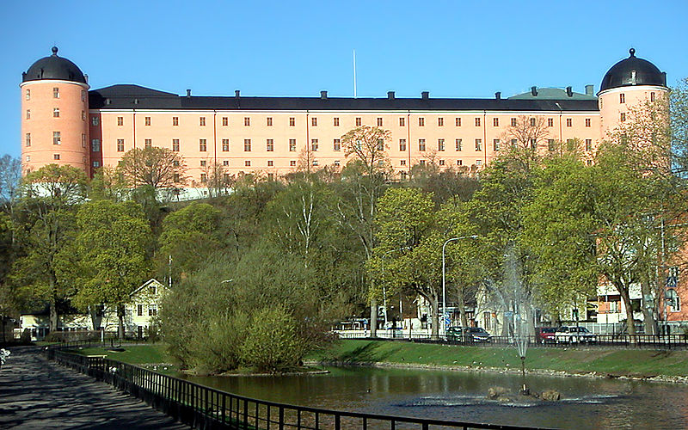
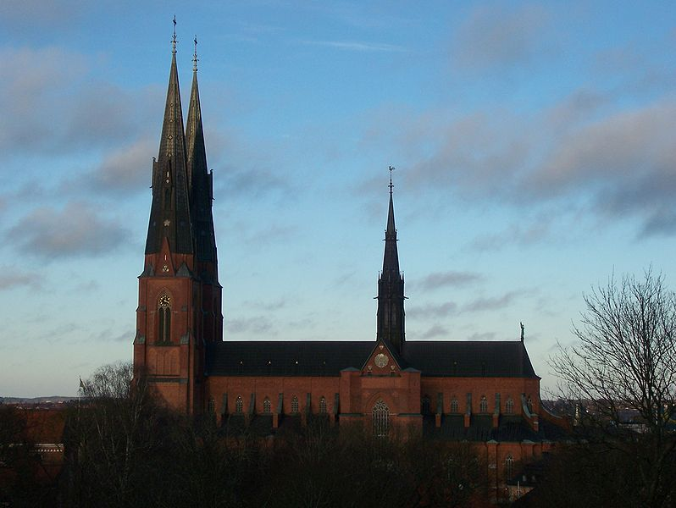
Upsala
Historické univerzitní město
[obr. 9]
[obr. 10]

Slide 17
ZÁKLADNÍ ŠKOLA OLOMOUC
příspěvková organizace
MOZARTOVA 48, 779 00 OLOMOUC
tel.: 585 427 142, 775 116 442; fax: 585 422 713
email: kundrum@centrum.cz; www.zs-mozartova.cz
Seznam použité literatury a pramenů:
HÜBELOVÁ, D.; CHALUPA, P.: Zeměpis Evropa, 1. díl pro 8. ročník ZŠ nebo tercie víceletých gymnázií. Brno: Nová škola, s.r.o. 2012. 96 s. IBSN 978-80-7289-348-5
JEŘÁBEK, M.: Zeměpis 8 – učebnice pro základní školy a víceletá gymnázia. Plzeň: Fraus 2006. 128 s. ISBN 80-7238-486-4
Evropa – sešitový atlas pro základní školy a víceletá gymnázia. Praha: Kartografie 2006. 53 s.
Použité zdroje:
Nečíslovaný obrazový materiál je použit z galerie obrázků a klipartů Microsoft Office.

Slide 18
Strana 5
[obr.1][cit. 2012-12-27]. Dostupný pod licencí Public domain na
http://commons.wikimedia.org/wiki/File:Carl_XVI_Gustaf,_King_of_Sweden_2009.jpg
Strana 5
[obr.2][cit. 2012-12-27]. Dostupný pod licencí Public domain na
http://commons.wikimedia.org/wiki/File:Carl_XVI_Gustaf_of_Sweden,_Queen_Silvia_of_Sweden.jpg
Strana 6 a 10
Mapa Severní Evropy
Evropa – sešitový atlas pro základní školy a víceletá gymnázia. 1. vydání Praha: Kartografie 2006, strana 30
Strana 13
[obr.3][cit. 2012-12-27]. Dostupný pod licencí Public domain na
http://commons.wikimedia.org/wiki/File:Royal-Palace-Stockholm.jpg
Strana 13
[obr.4][cit. 2012-12-27]. Dostupný pod licencí Public domain na
http://commons.wikimedia.org/wiki/File:Royal_guards_sweden.jpg

Slide 19
Strana 14
[obr.5][cit. 2012-12-27]. Dostupný pod licencí Public domain na
http://commons.wikimedia.org/wiki/File:%C3%84lvsborgsbron.jpg?uselang=cs
Strana 14
[obr.6][cit. 2012-12-27]. Dostupný pod licencí Public domain na
http://commons.wikimedia.org/wiki/File:Goteborgopera.JPG?uselang=cs
Strana 15
[obr.7][cit. 2012-12-27]. Dostupný pod licencí Public domain na
http://commons.wikimedia.org/wiki/File:Oresund.jpg
Strana 15
[obr.8][cit. 2012-12-27]. Dostupný pod licencí Public domain na
http://commons.wikimedia.org/wiki/File:Jorchr-alm%C3%B6_r%C3%A5dhus.jpg
Strana 16
[obr.9][cit. 2012-12-27]. Dostupný pod licencí Public domain na
http://commons.wikimedia.org/wiki/File:Uppsala_slott-2.jpg
Strana 16
[obr.10][cit. 2012-12-27]. Dostupný pod licencí Public domain na
http://commons.wikimedia.org/wiki/File:Uppsala_Cathedral_from_castle.jpg

